Slide 1

Рекурсивні функції
Олександр Загоруйко © 2025
To iterate is human, to recurse – divine.

Slide 2
Контрольні питання
Що таке парадигма програмування?
Які парадигми підтримує C++?
Ідея процедурного програмування
Переваги процедурного підходу
Що таке функція?
Що таке прототип функції?
Відмінність функцій та процедур
Що таке аргументи, параметри?
Що таке область видимості?
Що таке значення, яке повертається?
Форми оператора return
Що таке перевантаження функцій?
Що таке сигнатура?

Slide 3
Контрольні питання
Чи можна створити одну функцію всередині тіла іншої?
Чим статична локальна змінна відрізняється від звичайної?
Які відмінності під час передачі змінної й масиву у функцію?
Що таке параметри за замовчуванням, особливості їх створення
Про що потрібно пам'ятати, поєднуючи перевантаження і параметри за замовчуванням?
Що таке inline-функція?
Призначення шаблонів функції

Slide 4
Рекурсія
Для того, щоб зрозуміти
рекурсію, спочатку треба
зрозуміти рекурсію…

Slide 5
Рекурсія
Рекурсія — це особливий прийом у програмуванні, за якого функція викликає сама себе безпосередньо або опосередковано.
Зазвичай початківці-програмісти, дізнавшись про рекурсію, відчувають легке здивування. Здається, що такий ланцюжок викликів перетвориться на нескінченний цикл, схожий на змію, яка з’їла саму себе, або призведе до помилки під час виконання, коли програма споживатиме всі ресурси пам’яті. Однак рекурсія — це чудовий інструмент, який, за вмілого та правильного використання, допоможе розв’язати безліч складних задач.

Slide 6
Спостереження рекурсії у фізиці
Розмістіть два дзеркала паралельно та строго навпроти одне одного – усередині них утворяться два коридори зі згасаючих відображень дзеркал – це класичний приклад нескінченної рекурсії.

Slide 7
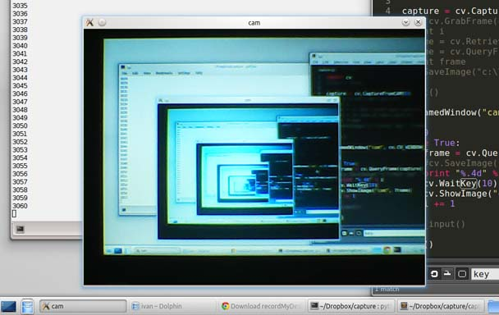
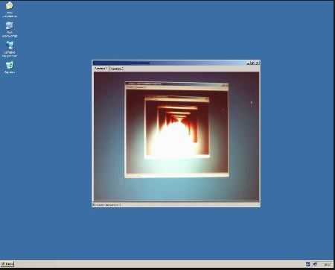
Рекурсія в реальному житті
Наведіть веб-камеру на монітор:
https://www.youtube.com/embed/lO9d-AJai8Q

Slide 8
Зачароване коло – це не рекурсія!
Windows не змогла знайти драйвери для пристрою Модем. Шукати в інтернеті?
Клавіатура не знайдена. Натисніть F1, щоб продовжити.
Якщо у вас вкрали кредитну картку, зателефонуйте за номером, вказаним на зворотньому боці картки :)

Slide 9
Зачароване коло – це не рекурсія!
Щоб влаштуватися на роботу, потрібен досвід. Щоб отримати досвід, потрібно влаштуватися на роботу.
У деяких країнах можна працевлаштуватися лише за наявності довідки про прописку, а прописатися – тільки за наявності довідки з місця роботи...
Сенс життя полягає в тому, щоб знайти сенс життя.

Slide 10
Ще приклади
Фільм «Початок», де головні герої бачать сон, у якому вони бачать сон, у якому вони бачать сон...
А ось фільм «День бабака» – це звичайний цикл, а не рекурсія!

Slide 11
Ще приклади
Кліп Бьорк: https://www.youtube.com/watch?v=x5nNfbTS6N4
Кліп Кайлі Міноуг: https://www.youtube.com/watch?v=63vqob-MljQ

Slide 12
Ще приклади
Усі люди діляться на два типи: одні не знають, що таке рекурсія, а інші думають, що люди діляться на два типи: одні не знають, що таке рекурсія, а інші думають, що люди діляться на два типи...
Книга рекордів Гіннеса потрапила до Книги рекордів Гіннеса як книга-рекордсмен за кількістю рекордів Гіннеса в одній книзі.

Slide 13
Рекурсивні акроніми
Linux — Linux is not unix
GNU — GNU is not unix
PNG — PNG is not GIF
XNA — XNA's not acronymed
VISA - Visa International Service Association
АСКА — акціонерна страхова компанія «АСКА»
PHP — PHP: Hypertext Preprocessor
WINE — WINE Is Not an Emulator
YAML — YAML Ain't Markup Language
PINE — Pine Is Not Elm
NANA — NANA's Another Nested Acronym

Slide 14
Ще приклади
Сьогодні на вечерю – салат «Рекурсивний»: помідори, огірки, салат
Ціна на пальне зросла, тому що збільшилася ціна на пальне, яке використовують бензовози для доставки пального
Сайт реєстру заборонених для перегляду в Україні сайтів UABlockList потрапив у реєстр заборонених для перегляду в Україні сайтів за те, що містив інформацію про заборонені для перегляду в Україні сайти

Slide 15
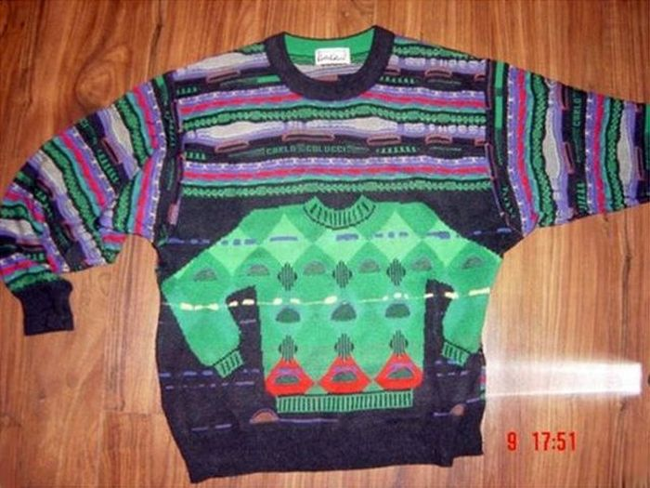
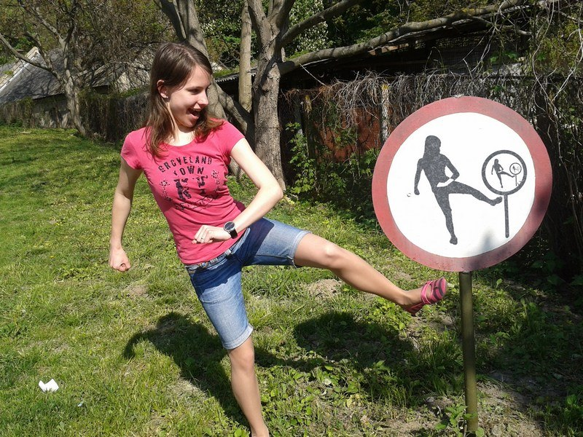
Ще приклади
Питання: Яке питання може бути відповіддю саме на себе? Відповідь: «Яке питання може бути відповіддю саме на себе?»

Slide 16
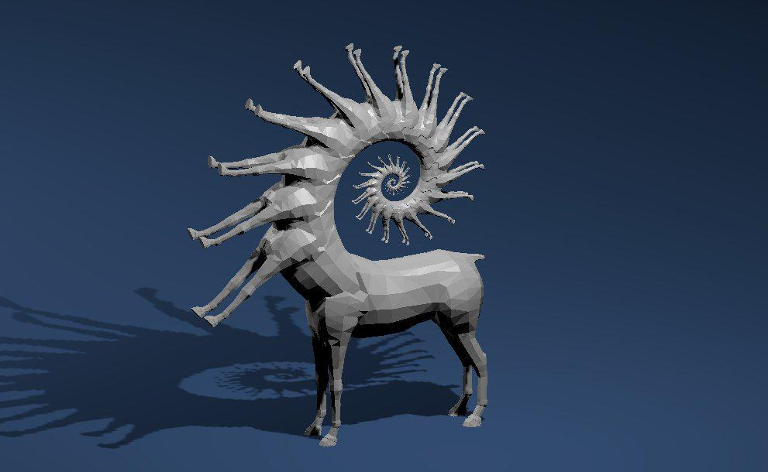
Рекурсивний кентавр ☺

Slide 17
Практика
Викликаємо функцію main у функції main (створюємо нескінченну рекурсію). Рахуємо, скільки разів відбуваються рекурсивні виклики (за допомогою глобальної або статичної змінної). Додаємо в тіло main одну або кілька локальних змінних типу double.

Slide 18
Факторіал
Історично склалося так, що як класичний приклад рекурсії майже завжди наводять задачу з обчислення факторіалу.
Для початку згадаємо, що таке факторіал. Позначається факторіал знаком оклику «!» і обчислюється наступним чином:
N! = 1 * 2 * 3 * … * N

Slide 19
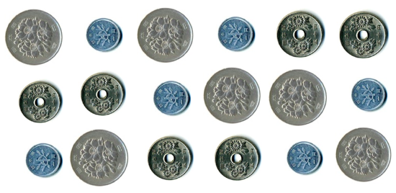
Факторіал - кількість комбінацій

Slide 20
Факторіал
5! = 1 * 2 * 3 * 4 * 5
4! = 1 * 2 * 3 * 4
5! = 4! * 5
Іншими словами, факторіал являє собою добуток цілих натуральних чисел від 1 до N включно. Виходячи з вищезгаданої формули, можна помітити таку закономірність:
N! = N * (N-1)!

Slide 21
Факторіал
Чудово! Можна обчислити факторіал через факторіал іншого числа! Але саме тут дуже легко потрапити в пастку, оскільки невідоме поняття визначається через таке ж невідоме поняття, і виходить нескінченний цикл. Вихід із цієї ситуації одразу буде знайдений, якщо додати до визначення факторіала наступний факт:
1! = 1
0! = 1, т.я. 1!=0!*1, а 0! = 1! / 1 = 1

Slide 22
Факторіал
Тепер спробуємо обчислити значення факторіала будь-якого числа. Наприклад, знайдемо 5!, кілька разів застосувавши формулу N! = N * (N-1)! і один раз формулу 1! = 1:
5! = 5 * 4! = 5 * 4 * 3! = 5 * 4 * 3 * 2! =
5 * 4 * 3 * 2 * 1! = 5 * 4 * 3 * 2 * 1

Slide 23
Приклад 1
int factorial(int n) {
if (n == 0 || n == 1)
return 1; // умова виходу з рекурсії
return factorial(n - 1) * n; // рекурс. виклик
}
int main() {
cout << factorial(5);
}

Slide 24
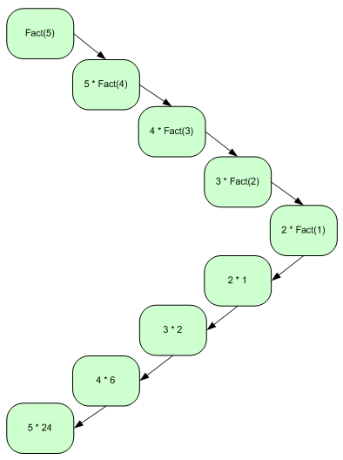
Схема роботи прикладу

Slide 25
Схема роботи прикладу
Коли функція викликає сама себе, новим локальним змінним та параметрам виділяється місце в стеку, і код функції виконується з цими новими початковими значеннями. При кожному поверненні з рекурсивного виклику старі локальні змінні та параметри видаляються з стеку, і виконання продовжується з моменту виклику всередині функції.

Slide 26
Золоте правило рекурсії
Реалізувати рекурсивний виклик функції не складно, однак також потрібно подбати про логіку, яка припинить її виконання, інакше функція буде виконуватись безкінечно… ну, тобто, поки не витратить всю пам'ять стеку і програма не "вилетить" через нестачу пам'яті!

Slide 27
Практика
Написати рекурсивний метод для вирішення задачі з обчислення числа Фібоначчі на основі переданого індексу. Числа Фібоначчі за індексами 0 і 1 рівні 1, за індексом 2 — 2, за індексом 3 — 5, за індексом 4 — 8, за індексом 5 — 13 і так далі.
Салат Фібоначчі. Складається з учорашнього і позавчорашнього салатів.

Slide 28
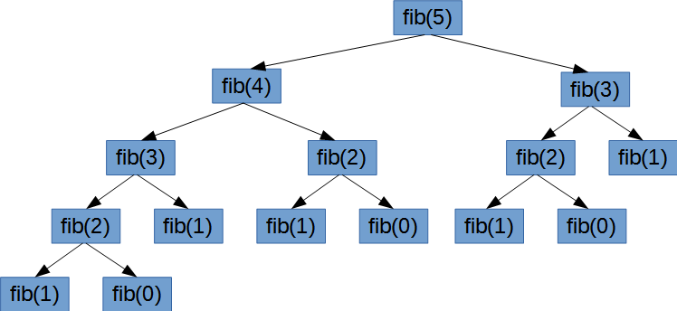
Фібоначчі

Slide 29
Рекурсія або ітерації?
А навіщо взагалі потрібна рекурсія? Адже обчислення факторіала можна реалізувати й за допомогою циклу. Теоретично, будь-який рекурсивний алгоритм цілком спокійно можна реалізувати за допомогою ітерацій. До того ж, рекурсія виконується значно повільніше, ніж ітерації. Рекурсія споживає набагато більше оперативної пам'яті. Чи означає це, що рекурсія марна? Ні в якому разі!

Slide 30
Використання рекурсії
Існує ряд задач, для яких рекурсивне рішення буде витонченим, а ітеративне – складним, захаращеним і не природним. Важливо навчитися інтуїтивно вибирати, який з підходів застосовувати в конкретному випадку – рекурсію чи ітерації. Найкраще застосування рекурсії – це розв'язання задач, для яких притаманна наступна риса: розв'язок задачі зводиться до розв'язку таких самих задач, але меншої розмірності.

Slide 31
Суть рекурсивного підходу
Загалом, рекурсивний підхід передбачає поділ складної задачі на один простий крок до її розв'язку та залишкову частину, яка стає спрощеною версією тієї ж задачі. Потім цей процес повторюється. Кожного разу виконується один крок, доки задача не спроститься до найпростішого рішення (його називають «базовим випадком»). Найпростіше рішення нашого базового випадку з кроками, які були зроблені для його досягнення, формують розв'язок початкової задачі.

Slide 32
Суть рекурсивного підходу
Що відбувається після того, як програма досягає базового випадку? Відповідь: відбувається повернення з функції, зчитується з стеку адреса повернення до попередньої версії рекурсивної функції, виконується перехід за цією адресою (ефект хвостової рекурсії).

Slide 33
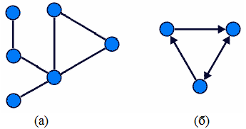
Де знадобиться рекурсія
Робота з графами (зокрема, з деревами) — наприклад, перебір усіх папок і підпапок на логічних дисках.
Графом називають графічне зображення, що складається з вершин (вузлів) та ребер, що з'єднують певні пари вершин.

Slide 34
Де знадобиться рекурсія
Робота з підрядками в рядку
Парсери JSON, XML і HTML
Деякі патерни проектування, наприклад, Decorator
Алгоритми сортувань (зокрема, швидке сортування та сортування злиттям)
Алгоритм бінарного пошуку
Домашні завдання від Олександра ☺

Slide 35
Quick sort (швидке сортування)
Реалізація швидкого сортування:
https://git.io/vNNKP

Slide 36
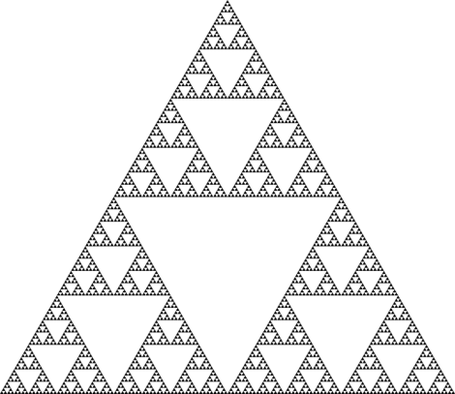
Ще приклади на рекурсію
Двійковий пошук: https://git.io/vAy9n
Хід конем: https://git.io/vA9Wy
Ханойські вежі: https://git.io/vA90J
Пошук файлів у системі: https://git.io/vA9ue
8 ферзів: https://git.io/vA9uc
Алгоритм гри Сапер: https://git.io/vA9zJ

Slide 37
Домашнє завдання
Виконати якомога більше завдань за посиланням: https://gist.github.com/sunmeat/ad97ecf3e53d26a189c0f8c76ddc6c41
Весь код зiбрати в один публічний gist / репозиторій, посилання на нього надіслати в коментар на майстат

